Slide 1
Стрекозы
Подготовила воспитатель
Пестова Елена Анатольевна

Slide 2
Эти грациозные создания появились на нашей планете еще 350 миллионов лет назад. Стрекозы - хищницы, гроза комаров, мух и прочей мелочи. Появляется она, как ураган, ловит на лету, глотает и…несется дальше по своим владениям. Слышно только жесткое шуршание и легкое потрескивание больших крыльев.

Slide 3
Стрекозы обыкновенные, начиная с мая и до осени, в теплые дни летают почти повсюду. А вот когда погода холодна и ветрена, они цепко держатся за растения. Большая голова стрекозы свободно сидит на тонкой шее. Удивительно большие глаза, обеспечивают этим насекомым прекрасное зрение. Во время охоты стрекозам приходится надеяться на свои глаза, а не на обоняние. Рот у стрекозы вооружен зазубренными челюстями. Ведь они – прожорливые хищники. Крылья у стрекоз напоминают кружева, их у нее четыре, бывают прозрачные или цветные. Крылья каждой пары действуют отдельно. Спереди на крыльях стрекоз есть темное или красное утолщение – «крыловой глазок»

Slide 4
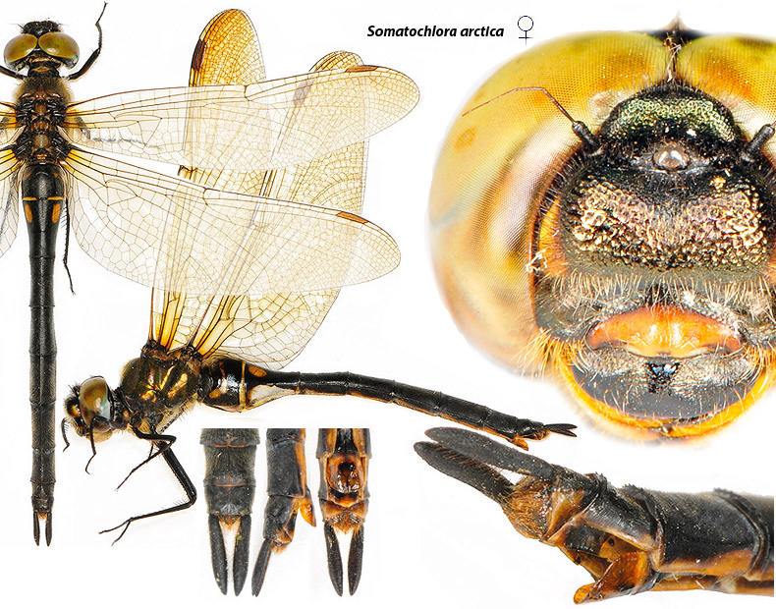

Slide 5
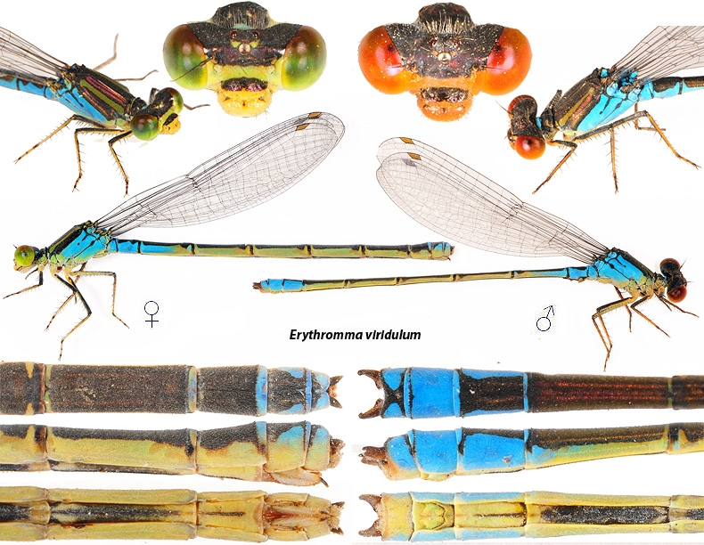

Slide 6
Стрекозы откладывают свои яйца на водяных растениях или просто «кидают» их в воду

Slide 7
Вылупившиеся из яиц личинки живут в воде и отличаются большой прожорливостью, чем взрослые стрекозы. Дышат личинки, потребляя кислород прямо из воды. Когда они взрослеют. То карабкаются по водяному растению из воды. На воздухе кожа личинки постепенно высыхает и разрывается, из шкурки выбирается взрослая стрекоза и отправляется в свой первый полет.

Slide 8
В природе очень много видов стрекоз. Самая крупная стрекоза в России – это коромысло камышовое. Ее легко узнать по туловищу, покрытому синим или желтым рисунком.

Slide 9
Больше всех любят дальние перелеты плоские стрекозы

Slide 10
Зеленотелка держатся в основном около деревьев и кустарников, в случае дождя прячутся на их стволах.

Slide 11
Бабка бронзовая Тело металлически блестящее, одноцветное или с немногими пятнами. Крылья обычно прозрачные, иногда бывают окрашены. В основании задних крыльев нередко имеется темное пятно. Глаза соприкасаются, их задний край с выступом. Самка откладывает яйца, летая над водой и ударяя концом брюшка по ее поверхности. Личинки короткие и толстые, обитают на дне водоемов.

Slide 12
Сжатобрюх Свое название стрекоза получила из-за темных перевязей на крыльях. Относится она к семейству настоящих стрекоз.

Slide 13
Длинка. Крупная стрекоза с яркой контрастной окраской тела: на черном с зеленым отливом теле резко выделяются желтые кольца на брюшке и полосы на груди.

Slide 14
Прямобрюх Грудь жёлтого цвета. Брюшко желтоватого цвета. У самцов со временем брюшко становится голубого цвета. На брюшке широкие продольные бурые полоски и более светлые полулунные пятна. Откладывает яйца в воду, в полёте. Развивается от личинки до взрослой особи за два года.

Slide 15
Стишок про стрекозу
Утром ранним стрекоза К речке прилетела. На кувшинку сесть она Очень захотела.
Я сказал стрекозке: «Улетай подружка! За листом кувшинки Спряталась лягушка!».

Slide 16
Спасибо за внимание

